Slide 1


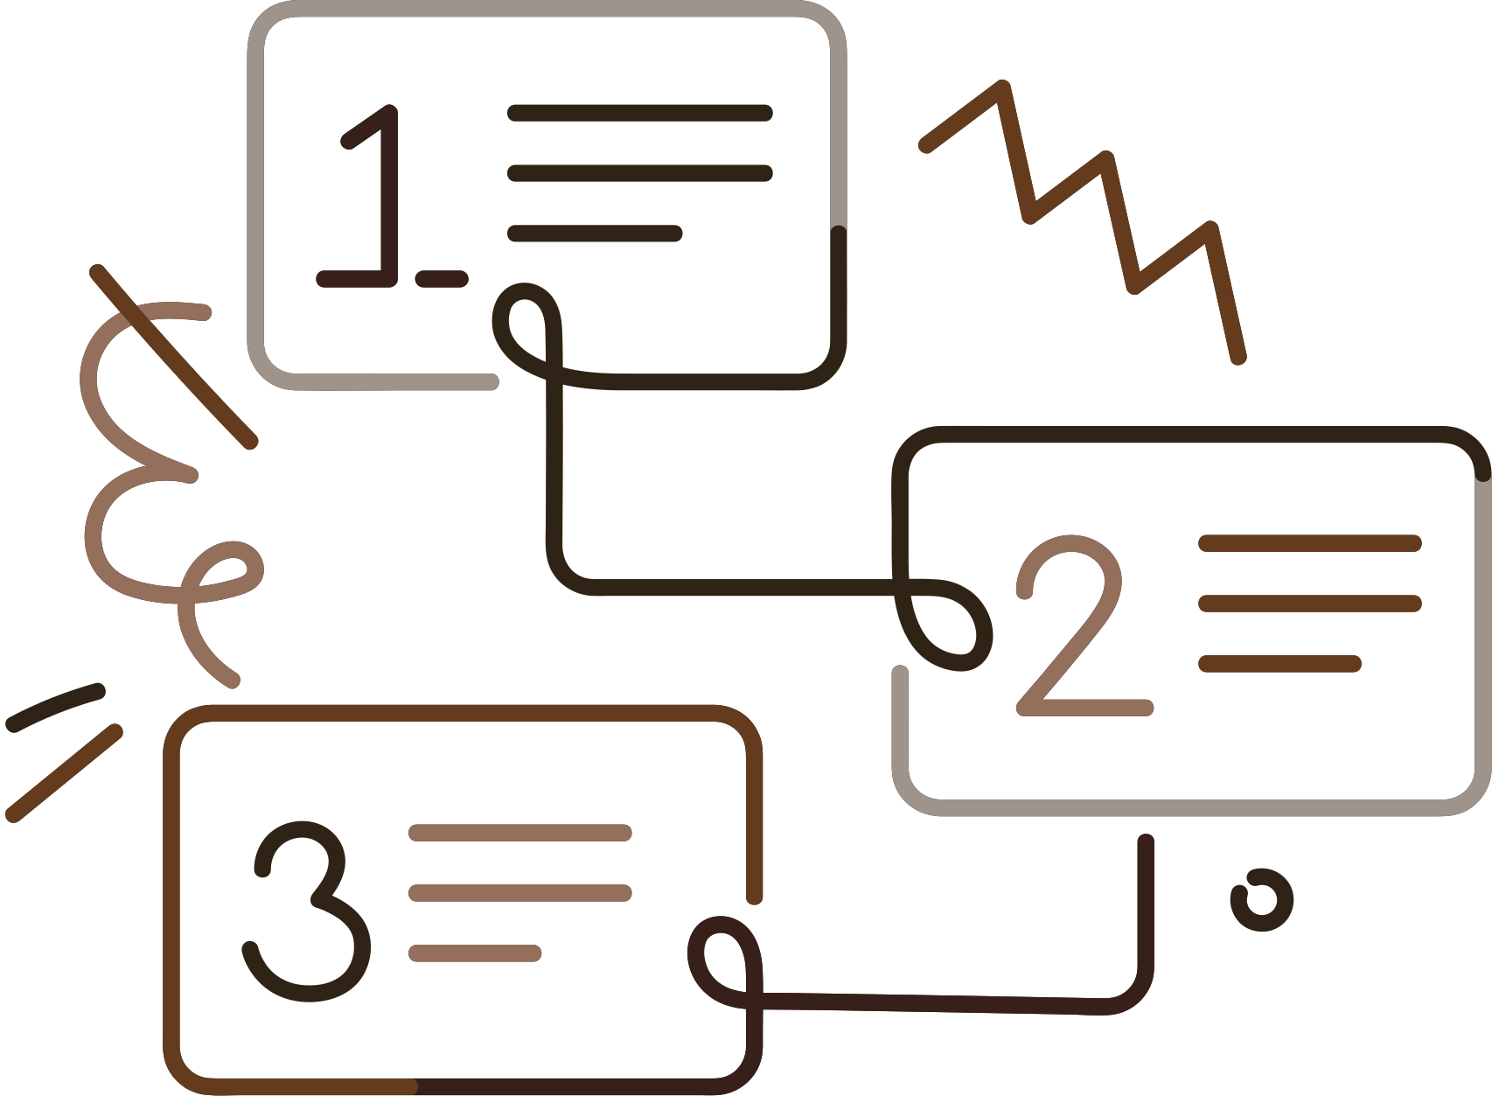
11:11 café de especialidad
BY Marianela felipe
comision: 89215
Notes:
MI CAFETERIA
PROYECTO PERSONAL

Slide 2


desafío 11:11
descripción de la temática
Es una base de datos de ventas de café de especialidad. Consta de entidades, campos y registros acordes al modelo de negocio elegido. La finalidad del proyecto es manejar un eficiente control de stock de café y pastelería, arqueo de caja con apertura y cierre correctos, que la modificación/aumento de precios sea eficiente y sin intervención del DBA. En principio contiene 4 entidades con 1 tabla intermedia, cada una con sus atributos correspondientes y la cardinalidad.

Slide 3



contiene
contiene
1 - *
1 - *
1 - *
ventas
detalle_venta
productos
realizan
vendedor
realizan
* - 1
id_ventas (FK)
clientes
id_productos (PK)
id_ventas (PK)
producto
id_vendedor (PK)
id_productos (FK)
categoría
id_cliente (PK)
id_cliente (FK)
importe_total
nombre_apellido
cantidad
precio
nombre_apellido
id_vendedor
(FK)
fecha
teléfono
precio_unitario
e-mail
medio_pago
diagrama entidad-relación

Slide 4
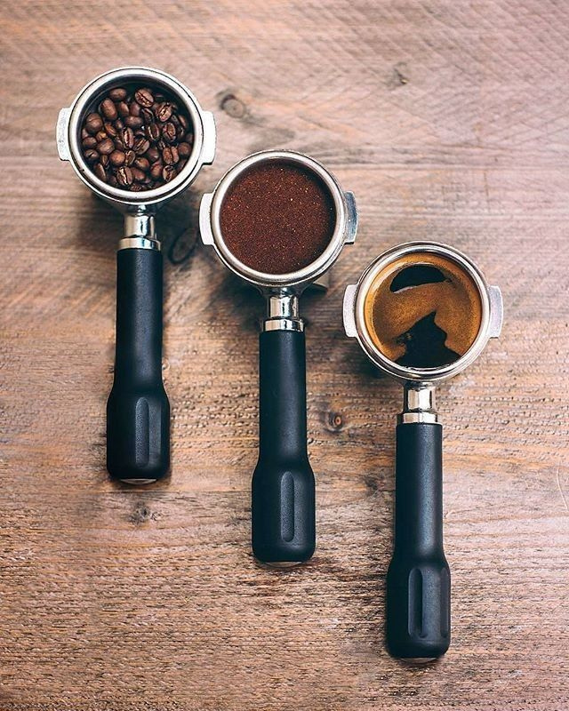
CLIENTES
En la tabla clientes tenemos los atributos:
• id_cliente INT NOT NULL AUTO_INCREM PK
• nombre_apellido VARCHAR
• email VARCHAR UNIQUE
La tabla clientes contiene el identificador del cliente, nombre, apellido y el email de contacto con su respectiva PK que es el id_cliente que establece la relación con las demás tablas.

Slide 5

VENTAS
En la tabla ventas tenemos los atributos:
• id_ventas INT NOT NULL AUTO_INCREM PK
• cliente VARCHAR
• producto VARCHAR
• importe_total INT
• fecha DATE
• medio_pago VARCHAR
La tabla ventas como PK e identificador al N° de la venta, cliente, producto, importe total, fecha y medio de pago siendo la PK id_ventas quien establece la relación con las demás tablas.

Slide 6

productos
En la tabla productos tenemos los siguientes atributos:
• id_producto INT PK NOT NULL AUTO_INCREM PK
• categoría VARCHAR
• precio INT
La tabla productos consta del id_producto como PK, la categoría que define el tipo de producto, es decir, si es de cafetería o pastelería y el precio de cada producto. Id_producto es la clave primaria que establece la relación las demás tablas.

Slide 7

vendedor
La tabla vendedor hace referencia al personal y cuenta con los siguientes atributos:
• id_vendedor INT NOT NULL AUTO_INCREM PK
• nombre_apellido VARCHAR
• teléfono VARCHAR
La tabla vendedor consta de id_vendedor como PK que establece la relación con las demás tablas, nombre, apellido y teléfono de cada vendedor.

Slide 8
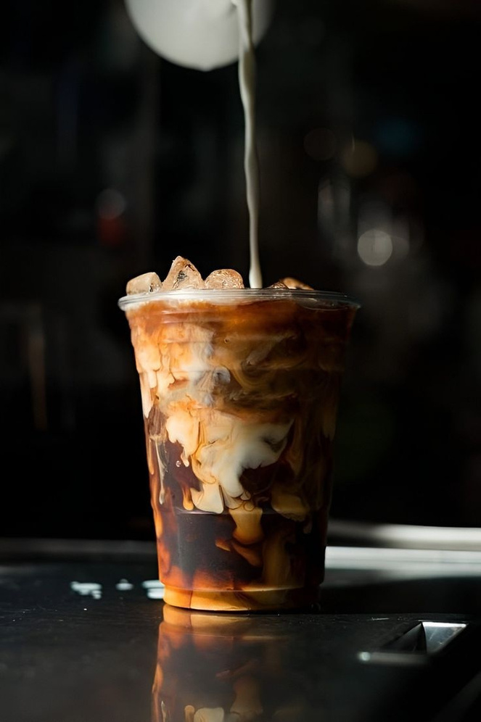
detalle_Venta
La tabla detalle_venta es una tabla intermedia que armé para evitar una cardinalidad de muchos a muchos en ventas y productos.
Esta tabla contiene 2 claves foráneas:
id_venta: INT FK
Id_producto: INT FK
cantidad: INT
precio_unitario: INT
Las claves foráneas permiten la relación con las demás tablas y consta de dos atributos más que son cantidad y precio_unitario.

Slide 9

Ventas_nuevas_insert
Se realiza la creación de esta tabla con la finalidad de poder agregar un trigger que me permita dar un mensaje de aviso cada vez que se inserte una nueva venta.
Contiene los siguientes elementos:
id_ventas_nuevas: INT NOT NULL AUTOINCREMENT PRIMARY KEY
mensaje: VARCHAR (255)
fecha: TIMESTAMP DEFALT CURRENT_TIMESTAMP

Slide 10
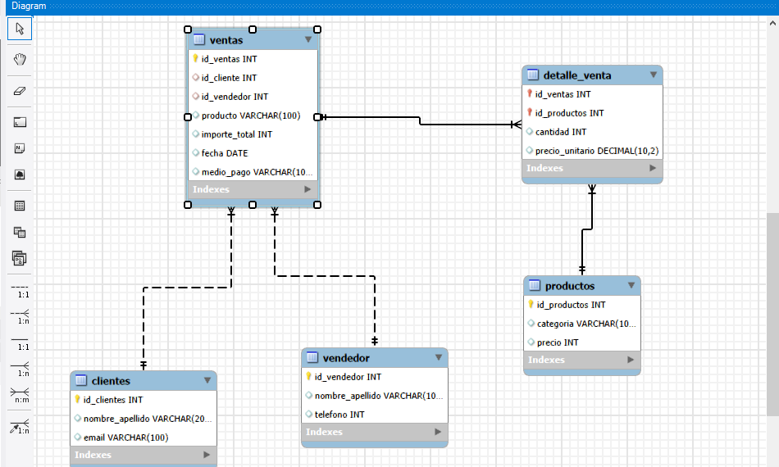
diagrama entidad-relación por mysql

Slide 11

CREACIÓN DE VISTAS
Se crearon 3 vistas:
Vista 1: se creó con el fin de enviar reporte al contador del total de ventas.
Vista 2: se creó con el fin de enviar a marketing un listado de clientes habituales.
Vista 3: se creó con el fin de enviar a recursos humanos un reporte del total vendido por vendedor.

Slide 12

FUNCTIONS
Se crearon 2 funciones:
Function 1: se creó con el fin de aumentar el precio de todos los registros al 21%.
Fuction 2: se creó con el fin de verificar cuántos clientes hoy aún prefieren utilizar efectivo como medio de pago.

Slide 13

stored procedures
Se crearon 2 procedimientos:
Procedure 1: se creó con el fin de ver el total de ventas por medio de pago.
Procedure 2: se creó con el fin de ver el total de ventas por vendedor al 14/03.

Slide 14

triggers
Se crearon 2 triggers:
Trigger1: Se agrega una nueva tabla llamada nuevas_ventas_insert para luego crear un trigger y colocar un mensaje de aviso de nueva venta, en el que indica el importe total y medio de pago.
Trigger 2: Se creó con el fin de poder dar un error cada vez que intenten eliminar un registro.

Slide 15

TRANSACTION - BACKUP
Se creó un Backup primero con la intención de probar que sé realizarlo y segundo para guardar el script realizado hasta antes de realizar una transacción.
Se realizó una transacción con una creación de usuario al cual se le otorgaron todos los permisos correspondientes de la base de datos utilizada.

